Slide 1

BENLİK ALGISI-BENLİK SAYGISI KENDİNİ KABUL

Slide 2
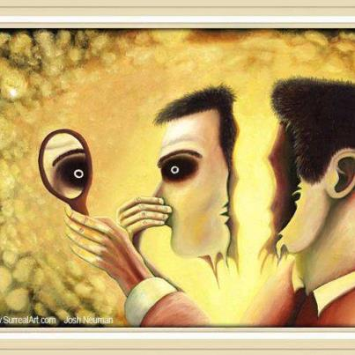

BENLİK
Benlik, insanın kendi benliğini algılayış ve kavrayış biçimidir. Kişinin kendini nasıl görüp, nasıl değer biçtiğini anlatır.

Slide 3
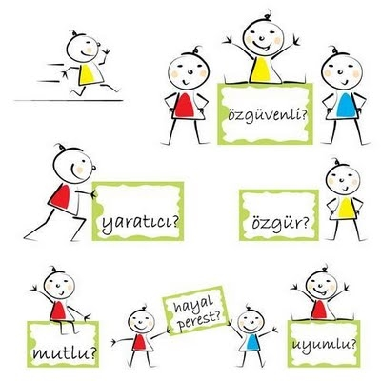
Ben Kimim?
“Ben ” cümlesini tamamlamak için birçok yol vardır. (Vereceğiniz ilk beş cevap ne olurdu?) Hepsi bir arada, verdiğiniz yanıt benlik kavramınızı tanımlar.

Slide 4
BENLİK
Bireyin algıladığı benliği
Başkalarının gözündeki benliği
Gelecekte olmak istediği ideal benliği

Slide 5
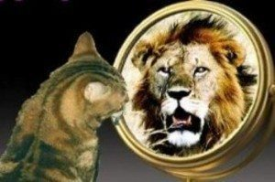
BENLİK ALGISI
Algılanan benlik; kişinin benlik kavramının çok önemli bir boyutunu oluşturur.

Slide 6
Benlik algısı bireyin çevresiyle etkileşimi sonucunda oluşur.
(Aile + Yakın çevre +Öğretmenler)
Olumlu yaşantılar
*Birey olarak kabul gördüğü
*Bireyin düşüncelerinin önemsendiği
*Fiziksel ve psikolojik şiddetin olmadığı
*Aile bireylerinin birine sevgi ve saygı duyan ve tutarlı bir ortam
Olumlu benlik algısı

Slide 7
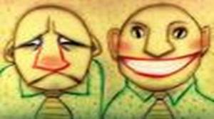
BENLİK SAYGISI
Benlik saygısı ise bireyin kendisini beğenilmeye ve sevilmeye değer görmesidir.

Slide 8

Benlik saygısı;
Öznel bir olgudur
Olumlu yada olumsuz olabilir
Koşullara konuma gelişmelere göre değişebilir
Olaylar karşısında duygu ve davranışları etkiler

Slide 9

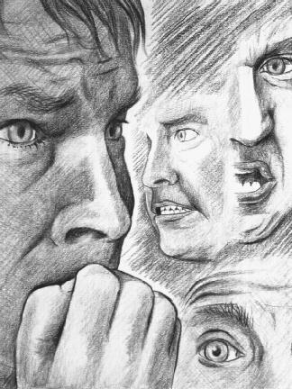
Benlik saygısı bireyin ileriki yaşamında düşüncelerini, duygularını ve davranışlarını belirleyen kimliğinin çekirdeğini oluşturur. (Erbil, Divan, Önder, 2006)

Slide 10
BENLİK SAYGISI
KENDİNİ SEVME
KENDİNİ KABUL
YETERLİLİK

Slide 11
KENDİNİ KABUL
Kişi kendini objektif olarak değerlendirebilmesi, kendisini olduğundan değersiz ya da en değerli, en mükemmel, en üstün görmeden, olumlu düşüncelerle, kendini olduğu gibi kabullenebilmesi, kendini sevmesi, özüne güvenmesi, yeterliliklerini görüp hatalarını fark edebilmesidir. İnsan kendini kabul edebildiği ölçüde mutlu olur.

Slide 12
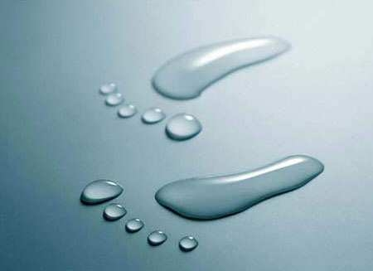
Benlik Kavramı ve Benlik Saygısının İlişkisi

Slide 13
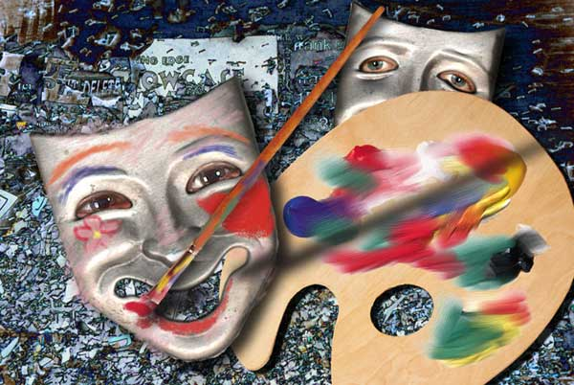
Benlik, kişinin kendisine karşı geliştirdiği tutumların bilişsel ve duyuşsal boyutlarını içinde barındırır.
Benlik saygısı ise benliğin duygusal yanıdır. (Buluş ve ark.2007)

Slide 14
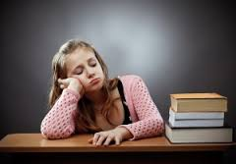
Benlik saygısı düşük olan çocuklar;
Başarısızlık kaygısı nedeniyle görev ve sorumluluk almaktan, yeni deneyimlerden kaçınırlar.
Bir oyun veya ödev yaparken çabuk sıkılır, oyun veya ödevi kısa sürede bırakırlar. Ufak bir zorlanma ya da hayal kırıklığı, yaptığı işten vazgeçmesine neden olur.
Bir oyunu kaybedeceğine veya herhangi bir konuda başarısız olacağına inanıyorsa başkalarını suçlayarak ya da dış etkenleri ileri sürerek mazeretler yaratır, mızıkçılık yapar, bu durumu kamufle etmek için rahatlıkla yalan söyleyebilir.
Okulda ve derslerde başarısız olma olasılığı yüksektir, sosyal aktivitelere ilgisi zayıftır.

Slide 15

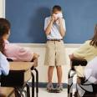
Benlik saygısı düşük olan çocuklar;
Övgüye de, eleştiriye de olumsuz karşılık verirler.
Diğer insanların ya da akranlarının kendisi hakkındaki düşüncelerinden aşırı derecede etkilenirler.
Kendilerine dönük yoğun eleştiride bulunur, kendilerini beğenmezler. “Herkes benden daha akıllı ve başarılı”, “Öğretmenim ve arkadaşlarım beni sevmiyor”, “Çirkinim” gibi düşüncelere sahiptirler.
Okul içinde saygısız davranışlar sergileyebilir, geçimsizlik gösterebilirler.

Slide 16
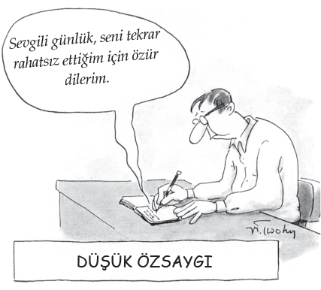
Benlik saygısı düşük olan çocuklar;

Slide 17
Benlik saygısı yüksek olan çocuklar;
Sosyal olarak aktif ve yaratıcılık potansiyelleri yüksek çocuklardır.
Kişisel amaçları nettir, bu doğrultuda kararlı ve gerçekçi hareket ederler.
Fiziksel görünümleri konusunda endişeleri azdır.
Ders başarısı, sportif faaliyetler, akran ilişkileri gibi etkinlik alanlarında herkesin farklı olabileceğini kolaylıkla kabul ederler.
Şüphe, korku ve çelişkilerinin esiri olmazlar.
Başarısızlık durumunda gerçekçi durum tespiti yapabilirler.

Slide 18
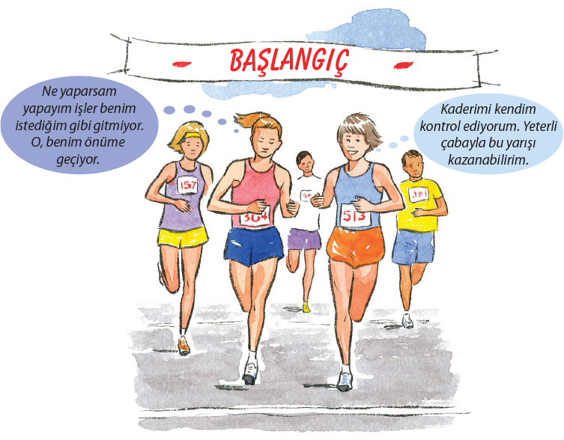
Benlik saygısı yüksek olan çocuklar;

Slide 19
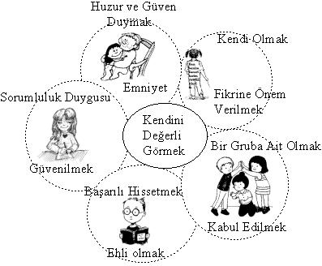
BENLİK SAYGISININ GELİŞİMİ

Slide 20
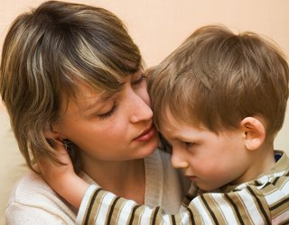
Çocukluk Döneminde Benlik Saygısı
Çocuğun benlik saygısı oluşumunda sevgiye gereksinimi bulunmaktadır.
Bu gereksinim doyum kaynağı ise onun yakın çevresi, özellikle annesidir.(Atay, 2005 Akt. Türk,2007).

Slide 21

Ergenlik Döneminde Benlik Saygısı
Bu dönem bireyin nasıl göründüğü ve nasıl bir kişi olduğuyla yoğun olarak ilgilendiği bir dönemdir.
Bu dönemde;
*Okul başarısı
*Arkadaşlar tarafından kabul
*Anne baba ilişkileri
*Ve özellikler Beden imajı
Benlik saygısının gelişiminde önemli rol oynar.

Slide 22
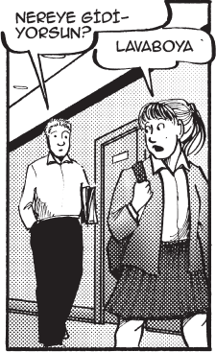
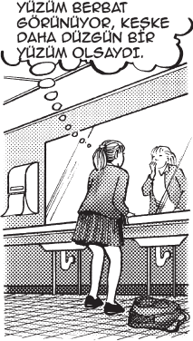
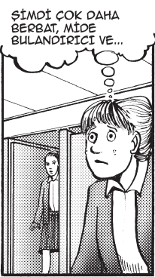
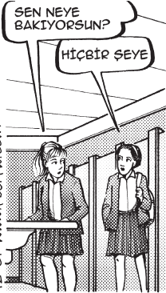
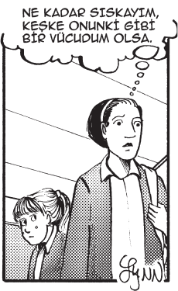

Slide 23
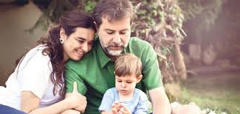
Benlik saygısını geliştirmek için AİLELERİN yapabilecekleri;
Çocuğa sınırların belli olduğu ve sevginin
açıkça ifade edildiği
olumlu bir ev yaşamı
sağlanmalıdır.
Koşulsuz sevgi
verilmelidir.

Slide 24

Benlik saygısını geliştirmek için AİLELERİN yapabilecekleri;
Çocuğunuza kendisini ve geleceğini güvende hissedeceği, emniyet duygusunu verin.
Bunun için de tutarlı davranın.

Slide 25
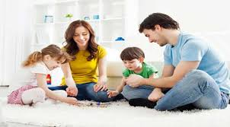
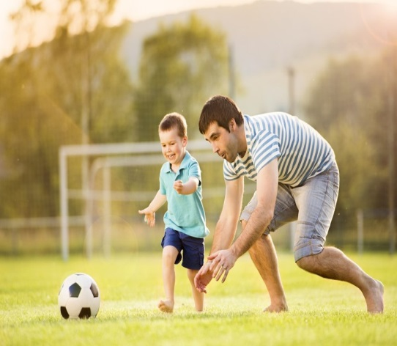
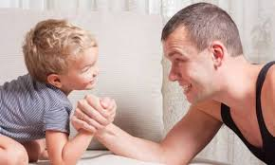
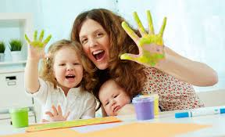
Benlik saygısını geliştirmek için AİLELERİN yapabilecekleri;
Çocuğunuza yeterli zaman ayırın. Bu zamanı onun istek ve ihtiyaçlarını da göze alarak eğlenceli bir şekilde geçirmesini sağlamalısınız.

Slide 26
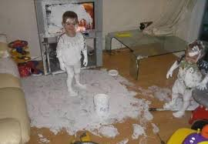
Benlik saygısını geliştirmek için AİLELERİN yapabilecekleri;
*Çocuğa kendi işini kendisinin yapması için fırsat tanınmalı, kendi başına yapabileceği işler bir yetişkin tarafından yapılmamalıdır.
*Evde düzenli olarak belli konularda sorumluluk alması sağlanmalı ve aldığı sorumlulukları yerine getirip getirmediği izlenmelidir.

Slide 27
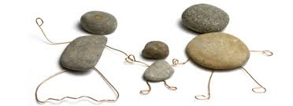
Benlik saygısını geliştirmek için AİLELERİN yapabilecekleri;
Başladığı işi bitirmesi konusunda motive edilmeli, destek olunmalı, model oluşturulmalıdır.

Slide 28
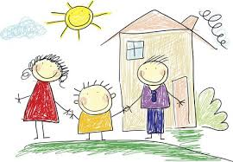
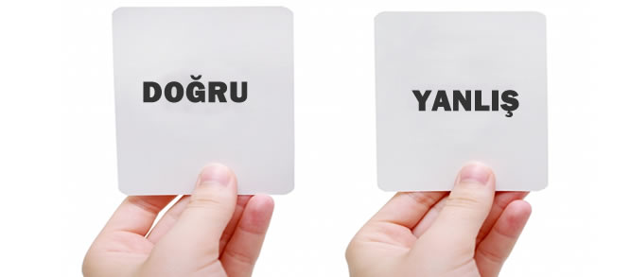
Benlik saygısını geliştirmek için AİLELERİN yapabilecekleri;
*Çocuğunuzun zayıf yanlarını görmezlikten gelmeyin, dürüst olun, ama onları eleştirmeyin. Çocuklar kendilerindeki eksiklikleri ve kusurları kabullenmelidir
Bunun yanı sıra iyi ve kuvvetli oldukları yanları ile gurur duyabilmelidirler.
*Çocuk haklı olduğunda haklılığı vurgulanmalı, haksız olduğunda hataları ve nasıl düzeltilebileceği konuşulmalıdır.

Slide 29
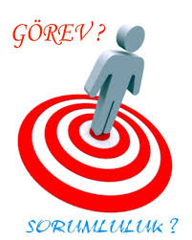
Benlik saygısını geliştirmek için AİLELERİN yapabilecekleri;
Girdiği farklı sosyal ortamlarda başarabileceği görevler alması sağlanmalıdır.
Başkalarıyla kıyaslanmamalıdır.

Slide 30
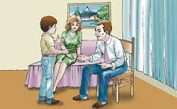
Benlik saygısını geliştirmek için AİLELERİN yapabilecekleri;
Ailedeki tüm bireylerin, kişisel sorunlarını, aile içi sorunlarını, başlarına gelen iyi-kötü olayları, anne babayı ve onu sevindiren ve üzen olayları konuşup paylaşabilmelidirler.

Slide 31
Benlik saygısını geliştirmek için OKULUN yapabilecekleri;
Eğitimin amaçlarından birisi de, bireylerin kendi benliğine karşı daha gerçekçi ve olumlu bir tutum edinebilmelerine yardımcı olmaktır.

Slide 32
Benlik saygısını geliştirmek için OKULUN yapabilecekleri;
Ödevlerini düzenli yapan
Dersi dinleyen
Kurallara uyan
Arkadaşlarıyla uyumlu
Ödevlerini yapmayan
Dersi yeterli dinleyemeyen
Kurallara uymayan
Arkadaşlarıyla uyum problemleri yaşayan
Öğrencileriniz olsa tutumunuz nasıl olur?

Slide 33
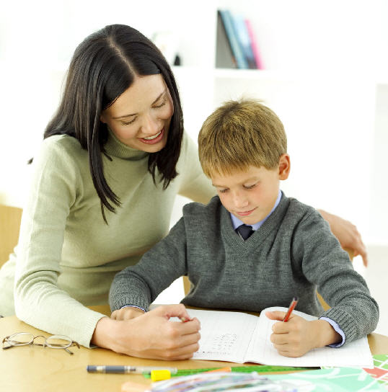
Benlik saygısını geliştirmek için OKULUN yapabilecekleri;
Çocuklara koşulsuz kabul verilmelidir.
Her öğrenciye ihtiyaçları doğrultusunda davranılmaya çalışılmalıdır.
Sınıfın bir parçası olduğu hissettirilmeli.
Sınıfı içi sorumluluk almaları desteklenmelidir.
Eleştiri, yargı yerine geri bildirim verilmelidir.

Slide 34

Benlik saygısını geliştirmek için ailelerin yapabilecekleri;
Başarıyla sonuçlanmasa bile çabaları takdir edilmelidir. Bir çocuğun öğretmeni tarafından, "Öğrenmeye çalışmandan gurur duyuyorum", gibi sözlerle yüreklendirilmesi, çocuğun daha çok çaba harcaması için onu motive edecek, mücadele gücünü geliştirecektir.

Slide 35
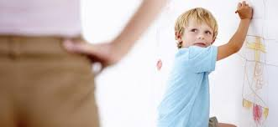
Benlik saygısını geliştirmek için OKULUN yapabilecekleri;
Okulla ilgili yetersizliklerinden çok başarılarının üzerinde durulmalıdır. Bir dersten aldığı düşük bir not, diğer dersteki çalışma ve başarısını gölgelememelidir.

Slide 36

Benlik saygısı yüksek bireyler yetiştirebilmek
ümüdiyle,
DİNLEDİĞİNİZ İÇİN TEŞEKKÜRLER

